Slide 1
WR110
Prise de vue – critères de qualité

Slide 2
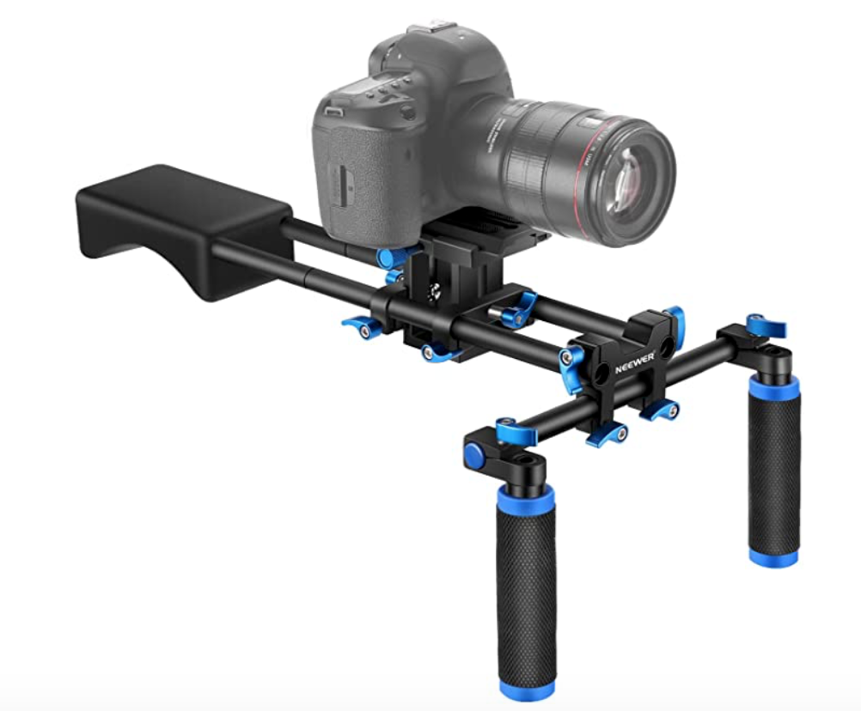
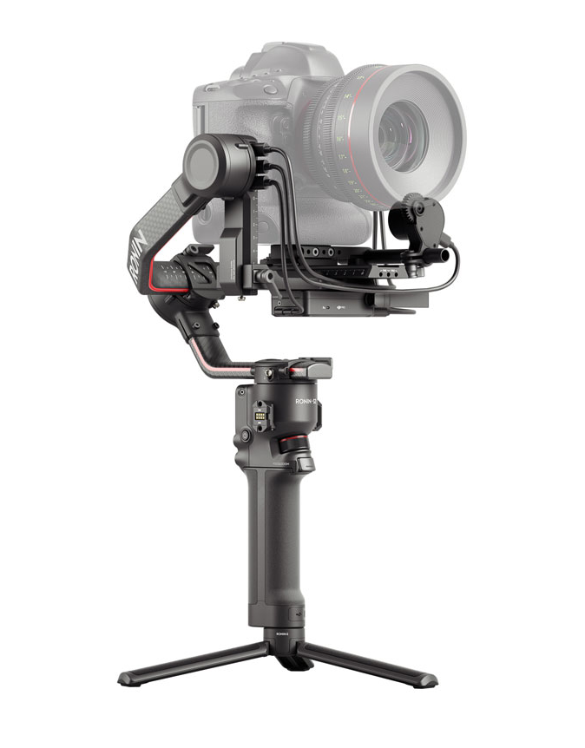
Une image stable
Utiliser un/des moyens de stabilisation :
Bien éclairer;
Maintien de la caméra à l'épaule - bras ;
Utilisation d'un trépied ;
Activation de la stabilisation optique/numérique ;
Mouvement de caméra : steadycam mécanique ou asservi ;
Gérer l'environnement.

Slide 3
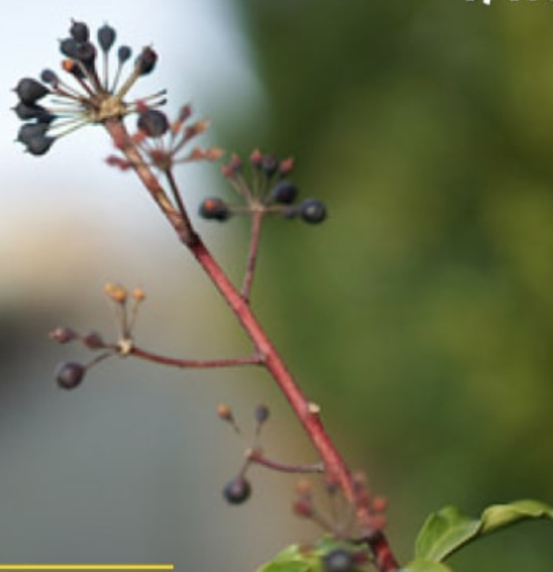
Une image nette avec une profondeur de champ maitrisée
Bien éclairer ;
Netteté = mise au point ;
Toute l'image n'est pas forcément nette ;
Gérer la profondeur de champ.

Slide 4
Une image correctement exposée
Bien éclairer ;
Gérer l'exposition :
Ouverture ;
Vitesse d'obturation (shutter)
Amplification (en db ou en ISO)
Filtrage ND
Gérer l'environnement
✗
✓
✗

Slide 5
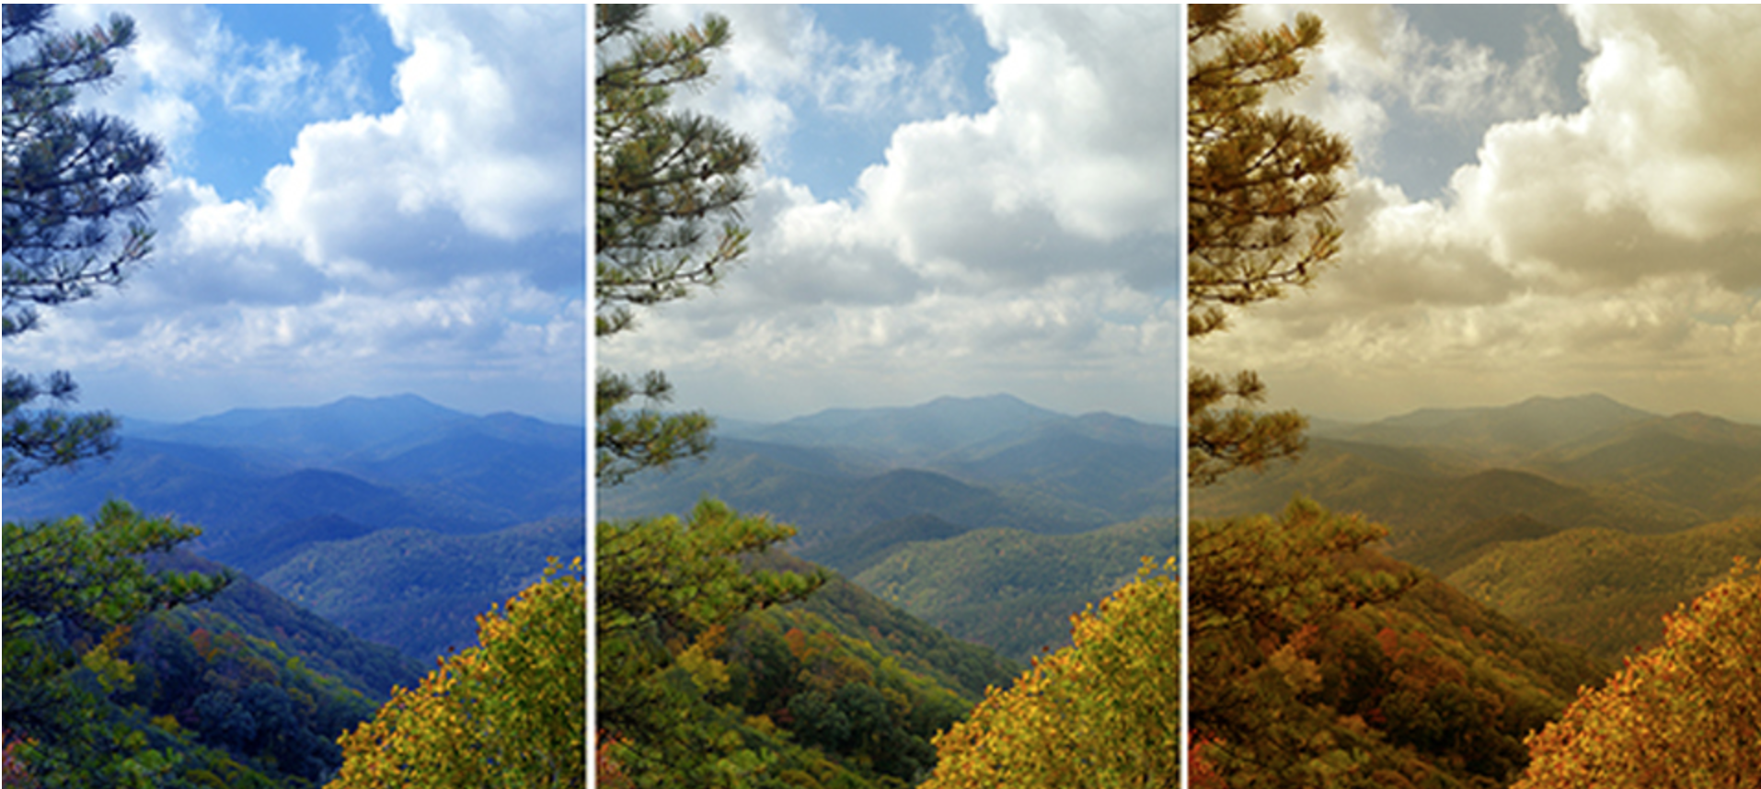
Une image correctement balancée
Bien éclairer ;
Tenir compte des/utiliser les éclairages naturels-artificiels ;
Gérer les températures des éclairages (Kelvin) ;
Ajuster la balance des blancs autant de fois que nécessaire ;
Utiliser éventuellement des gels correcteurs.
✗
✓
✗

